Slide 1


Slide 2


Slide 3


Slide 4


Slide 5
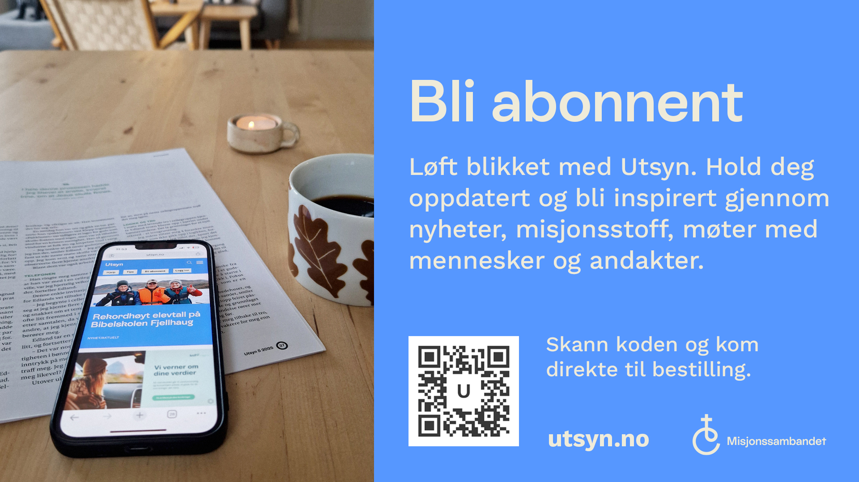

Slide 6
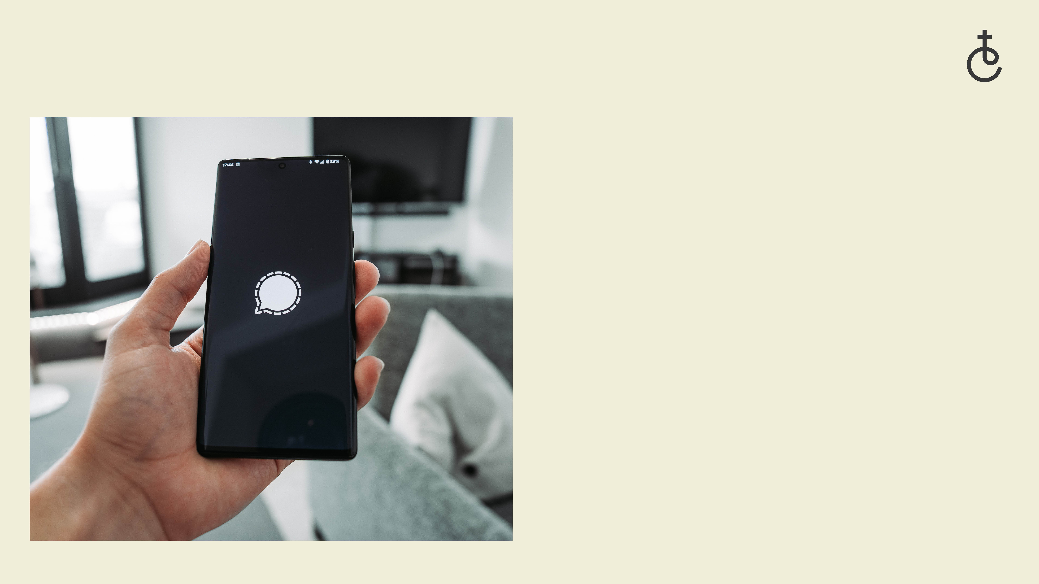

Følg arbeid i de sensitive områdene tett gjennom Signal.
Ta kontakt med ditt region-kontor for å bli med i gruppene på denne appen.

Slide 7


